Slide 1
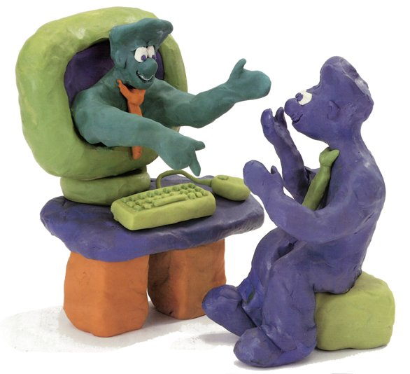
Séminaire: Méthodes et outils d'analyse de données textuelles, un nouveau souffle ?
Daniel K. Schneider TECFA – FPSE - Université de Genève
daniel.schneider@unige.ch
Unité de technologie de l'éducation
Université de Mons
Décembre 3-4 2014

Slide 2
La demande
1

Slide 3
Rappel 2013: Learning analytics: Types ….
“Academic analytics” - Performance d’écoles, enseignants, programmes…
Learning analytics avec “big data”: - Modèles prédictifs (étudiants à problems,…)
Analytics
Learning analytics pour l’enseignement de masse
- Qui lit quoi, scores, etc.,….
Learning process analytics
- Qui produit quoi, comment, avec qui, …

Slide 4
Rappel 2013: Mécanique de l’enseignement actif / orienté projets
Ressources
externes
Lecture
Discussion
Un processus cyclique encadré
Productions élèves
Ecriture
Apprentissage

Slide 5
J’aimerais avoir
Des meilleurs outils pour le suivi et l’évaluation
… et qui conduisent à des «cockpits» d’apprentissage et d’enseignement
Des outils qui aident les apprenants à lire et écrire
… il existe en certains, mais la situation n’est pas glorieuse

Slide 6
Knowledge construction kits
Contiennent des outils pour la collaboration
et le suivi
(…. Mais ce type d’environnement n’est pas utilisé)
CSILE/Knowledge Forum (Scardamalia & Bereiter,)

Slide 7
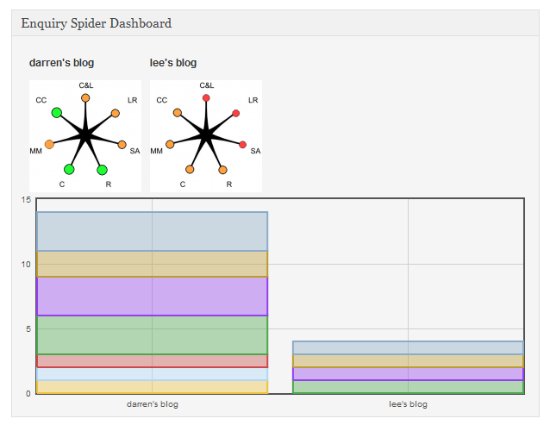
Enquiry blog builder
Extension “Wordpress” (blog) Basée sur le self-reporting, intéressant mais
ne «mesure» pas les productions
Ferguson, Buckingham Shum, and Crick (2011)

Slide 8
Conclusion : Besoins
Apprenant
Enseignant
Produisent du texte !
Productions
Interactions
Réflexion
Suivi
Résumés,
comparaisons, indicateurs, etc
Graphes de collaboration, sujets, etc.
Calpins & reporting
Outils d’analyse de texte !
Cockpit de l’
apprenant
Cockpit de suivi

Slide 9
Le texte comme matière
Au-delà du suivi des productions et interactions:
Intertextualité (relations entre textes),
Connectivisme
E-science (genomes, etc.)
Writing-to-learn
Outils d’assistance à la lecture

Slide 10
L’offre
2

Slide 11
Une longue tradition
Plusieurs disciplines
Linguistique de corpus
Traitement automatique des langues (TAL)
Analyse de discours
Text mining
Textométrie
Analyse de contenu
Traitement automatique du langage naturel (TALN)
Linguistique computationnelle
Analyse qualitative assistée par ordinateur
……
Plusieurs intérêts/sujets/champs
Indexation et recherche
comparaison
Résumés automatiques
détection de thèmes
classification de documents
Concordances de mots
Lisibilité, diversité, etc.
Correction d’orthographe et style
….
annotation

Slide 12
Méthodes et outils d'analyse de données textuelles
Quoi de neuf ?
L’intérêt pour le «text mining» (intelligence commerciale et espionnage) libère des énergies. Par exemple:
Gratuité d’outils puissants (souvent chers et confidentiels dans le passé)
Outils en ligne conviviaux
Outils pour créer des applications en ligne
Intégration avec des outils «data mining» (Rapid miner, Orange) et statistiques (R)
Progrès en machine learning statistique et autres techniques linguistiques/statistiques (par ex. «topic modeling»)

Slide 13
Le workflow
3

Slide 14
Etape I: Ramasser, constituter un corpus «brut»
Génération de contenus (travaux, forums, entretiens, etc.)
Collection
(par ex. «spidering» sur le web)
Extraction de la partie contenu (pas facile pour les pages web)

Slide 15
Etape II: Filtrage, constitution d’un corpus
Segmentations selon marquage original (par exemple sections, messages)
Elever marqages (HTML, Word, PDF, etc.)
Dict.
Mise en minuscules
Annotation linguistique «part of speech» ou tokenisation simple
Mise en racines
Lemmatisation (formes de base)
Enlever ponctuations
Structurations / annotations sémantiques
Enlever «stop words»
Enlever xyz…
Sacs de mots
Textes nettoyés
Textes structurés

Slide 16
Etape III: Analyses (schéma simplifié !)
Sacs de mots
Textes structurés
Textes nettoyés
Matrices termes X
documents
Concordances (KWIC)
Indices lisibilité
Indices diversité
Sentiments
Analyses de fréquences
Analyses multivariées
Classification
Word clouds
séquences
Comparaison
Composants
Co-occurences
Détections de sujets

Slide 17
Outils
4

Slide 18
Typologie (simple) d’outils
Logiciels de data mining (+ extensions)
Bibliothèques pour langages de programmation
Extensions de R
Logiciels simples (souvent des concordanciers, etc.)
Outils en lignes (Voyeur, Tapor, Lexos,…)
Logiciels spécialisés et plus difficiles (Alceste/Iramutec, Tropes, etc.)

Slide 19
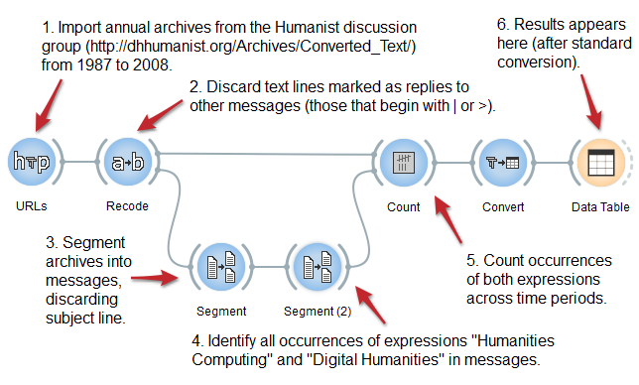
Outils data mining
Permettent de définir une analyse comme une «pipeline» à partir de «briques» d’outils
Exemple: Orange textable
Avantage: Profiter de tous les autres outils d’analyse
Désavantage: Il faut s’approprier la logique

Slide 20
Extensions de R
Avantages
On peut profiter des nombreuses outils d’analyses statistiques, machine learning, etc.
Variété d’approches text-mining (toutes sont distribués sous forme de «paquets» qu’il faut installer
Peut-être déployé dans une application en ligne (soit via cgi, soit via http://shiny.rstudio.com/ )
Désavantages
R est difficile à apprendre.
Pour bien utiliser les paquets «text mining», il faut avoir des notions en programmation.
Incompatibilité entre certains paquets

Slide 21
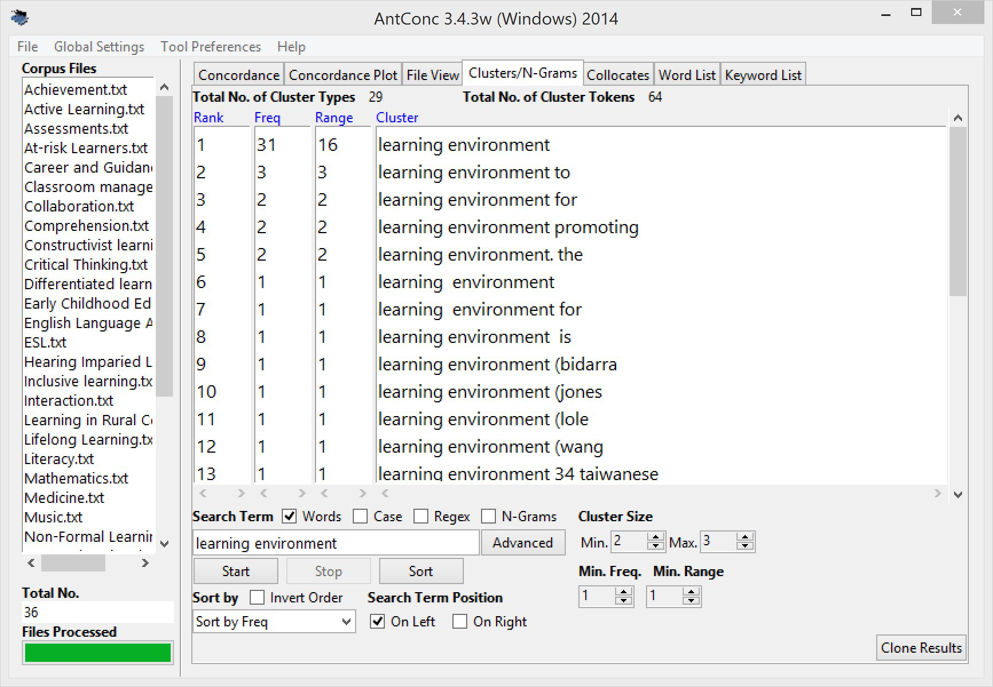
Outils simples
Avantage: Font leur job
Desavantage: Palette limitée d’analyses, outils d’importation souvent rudimentaires
Exemple: AntConc
www.laurenceanthony.net/software.html

Slide 22
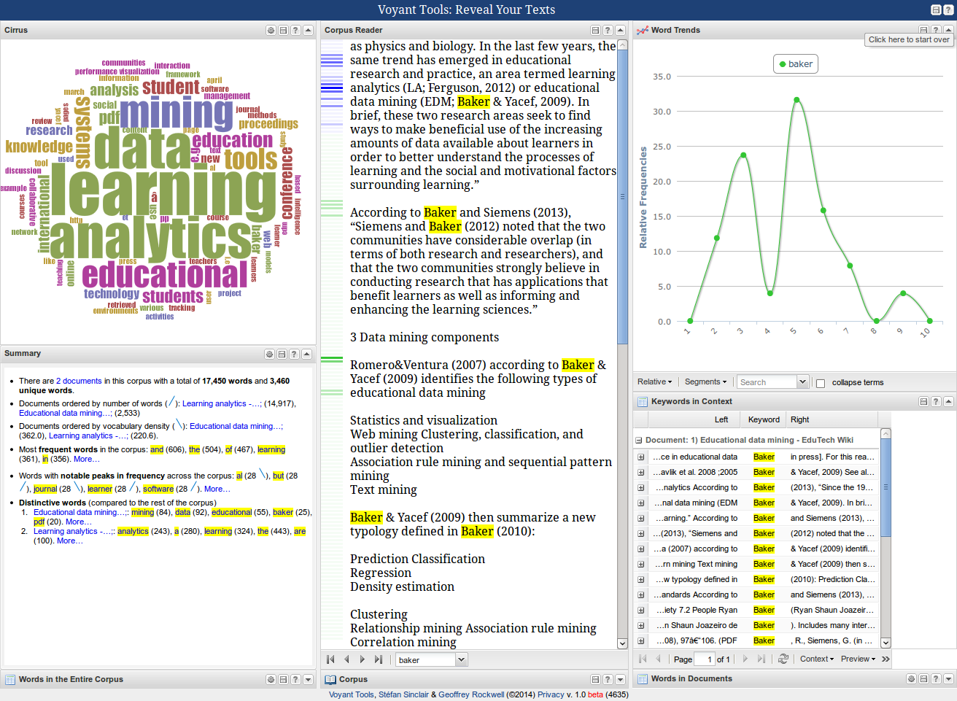
Outils en ligne
Avantages:
Aussi bien ou mieux que les outils simples
Pas besoin d’installer
partage de fichiers
(souvent) convivialité
Desavantage:
Dépendance d’un service Internet
Moins puissant que les logiciels «Pro»
Exemple: Voyant tools
http://voyant-tools.org/

Slide 23
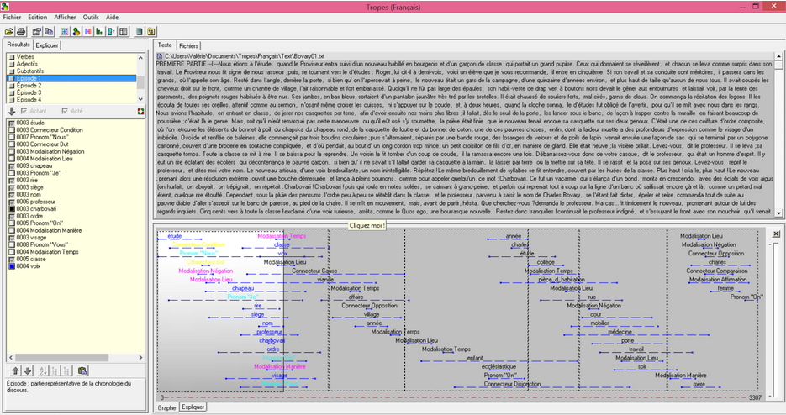
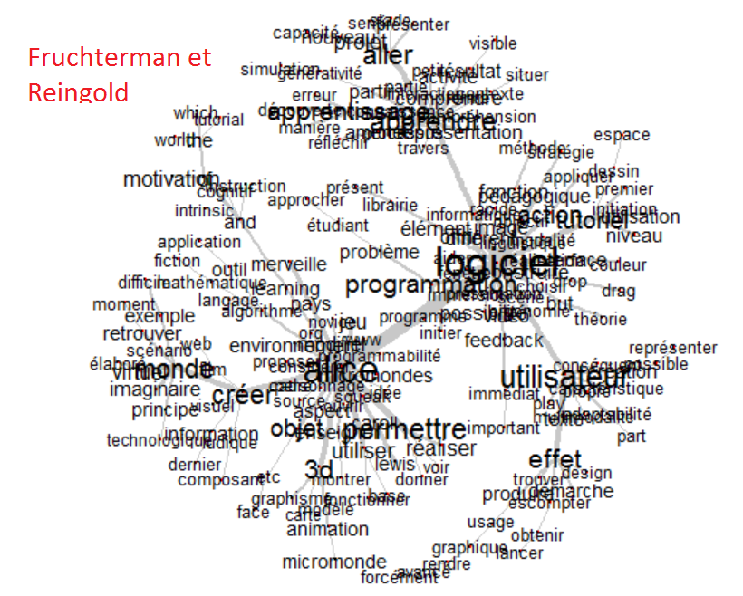
Outils spécialisés
Avantages:
Analyses puissantes
Support théorique
Desvantages:
Difficulté (rentrer dans un univers)
Interopérabilité avec d’autres types d’analyses
IraMuTec
http://sourceforge.net/projects/iramuteq/
Tropes:
http://www.tropes.fr/

Slide 24
Discussion
5

Slide 25
Tour de table:
Expériences que vous aimeriez présenter ?
1
Mettez-vous en groupes par 2-3
Identifiez deux problèmes
Outils d’analyse textuelle pour le suivi ?
Outils d’analyse textuelle à donner aux étudiants pour faire des analyses, mieux comprendre des textes, etc.
2

Slide 26
Suite:
http://edutechwiki.unige.ch/fr/STIC:Mons2014

